Slide 1
NHIỆT LIỆT CHÀO MỪNG QUÝ THẦY CÔ VỀ DỰ
CHUYÊN ĐỀ MÔN ĐẠO ĐỨC
LỚP 1A1

Slide 3
Khởi động
Bài hát: TAY THƠM-TAY NGOAN

Slide 5
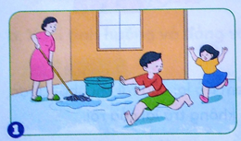
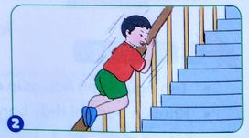
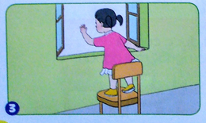
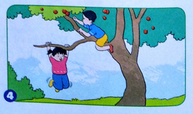

Slide 7
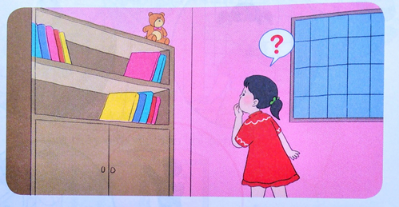

Slide 10
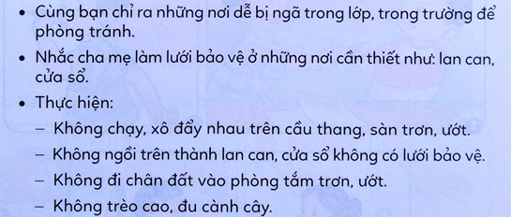

Slide 12
Chóc thÇy c«, c¸c con cïng
gia đình m·i m·i
h¹nh phóc !

